Slide 1


«A.I. Human Impact»
Il Customer Management del Futuro
Roma, 27 giugno 2024

Slide 2
Indice
Chi siamo Pag. 03
Su cosa abbiamo lavorato Pag. 05
Come abbiamo lavorato Pag. 10
La nostra proposta Pag. 30

Slide 3

Chi siamo
Il team

Slide 4
Nome | Azienda | Ruolo
Blessie Quezada | TRAMSCOM | Customer Care Representative
Teresa Fuccio | Reply | Consulente
Elena Valdegamberi | Randstad | Customer Service Agent
Alessandro Maiolo | Ingo | Customer Care Specialist – Team Support
Federica Vaglio Ostina | Hubrise | Customer Service Hubrise - Risorse Umane bonprix
Michela Lombardi | Gruppo Activa | HR Recruiter
Juan José Mendizabal Terzeros | DHL Express Italy | Cs Customs backline Agent
Lucia Sciascia | Acquedotto Pugliese | Servizio Contact Center
Cosa ne dite di una presentazione vostra più creativa?
Foto per esempio ?

Slide 5

Su cosa abbiamo lavorato
Il tema

Slide 6
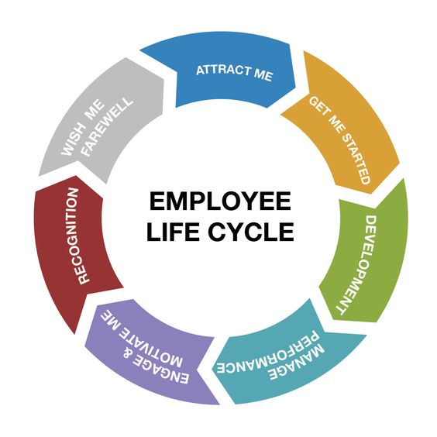
Il punto di partenza
L’I.A. al vostro servizio!
Employer Branding
Recruiting e Onboarding
Sviluppo e crescita professionale
Valutazione e gestione delle performances
Fidelizzazione e retention
Rewarding
Offboarding e outplacement
Ambiti preferiti dal gruppo di lavoro

Slide 7
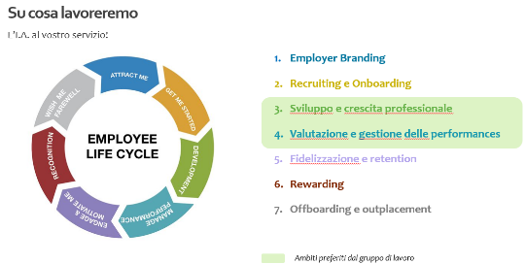
5 progetti suggeriti da ChatGPT
Progetti suggeriti sulla base del contesto del programma, il profilo del team e gli ambiti dell’employee life cycle sui quali concentrarsi: «Sviluppo e crescita professionale», «Valutazione e gestione delle performances»
A.I. Empowerment Pathways
  Un programma di upskilling e reskilling che utilizza algoritmi di Generative AI per personalizzare percorsi di apprendimento e sviluppo professionale, allineandoli con le aspirazioni di carriera e le necessità aziendali.
Performance Insight Analytics
  Sfruttare la Generative AI per analizzare dati di performance e fornire feedback costruttivi. Questo progetto può aiutare a identificare aree di forza e di miglioramento, orientando gli sforzi verso gli aspetti più impattanti per la crescita individuale e di team.
AI-Assisted Career Coaching
  Implementazione di un sistema di coaching assistito dall'IA che fornisce consigli personalizzati per la crescita professionale basati sull'analisi continua delle prestazioni e degli obiettivi professionali degli impiegati.
Innovative Performance Management Systems
  Creazione di un sistema di valutazione delle prestazioni basato sull'AI che integra metriche qualitative e quantitative, fornendo una valutazione più olistica e dinamica delle performance.
AI-Driven Employee Experience Tracker
  Sviluppo di una piattaforma che utilizza la Generative AI per tracciare e migliorare l'esperienza dei dipendenti, convertendo feedback e interazioni in azioni concrete per potenziare la soddisfazione e il coinvolgimento del personale.

Slide 8
La nostra sintesi
Titolo preferito dal gruppo di lavoro
Quale titolo vi risuona di più rispetto alle vostre esigenze/interessi?
I.A. Human Impact: per una nuova cultura del capitale umano delle strutture di Customer Management del futuro
Giovani Pioneri dell’I.A.: l’innovazione guidata dall’intelligenza artificiale al servizio dell’organizzazione dei Customer Management del futuro
Come può l’I.A. contribuire a valorizzare le risorse umane all’interno delle strutture di Customer Management per garantire una gestione efficace dei clienti?
Attraverso quali soluzioni e azioni è possibile promuovere e adottare l’I.A. per supportare il capitale umano del Customer Management nella gestione della Customer Experience?

Slide 9
Il nostro obiettivo
Una progettualità in cui l’I.A. è al centro delle esigenze del Capitale Umano di chi lavora in ambito Customer Management.

Slide 10

Come abbiamo lavorato
Lo sviluppo del tema, l’approccio e gli strumenti utilizzati

Slide 11
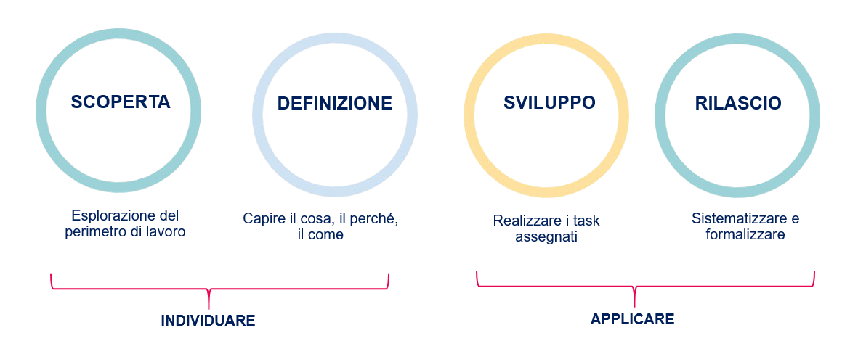
LA METODOLOGIA DI LAVORO
Scrivere in sintesi l’approccio Design Thinking e inserire strumenti usati (Slido, Jamboard, Chat GPT, Mentimeter)
Un percorso in quattro fasi per definire AI Human Impact

Slide 12
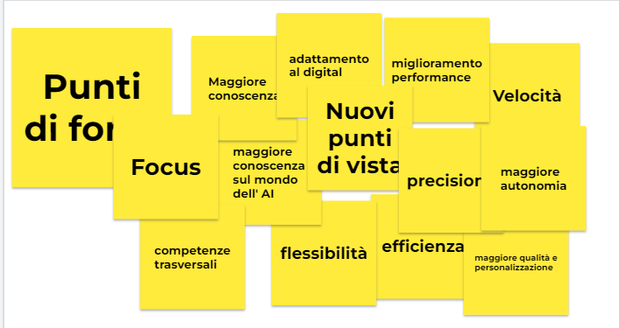
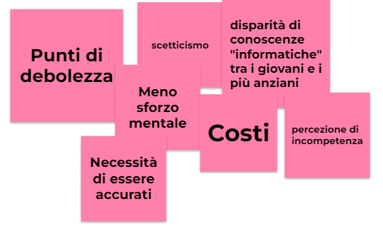
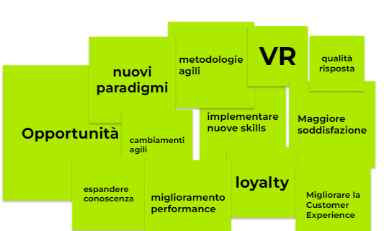
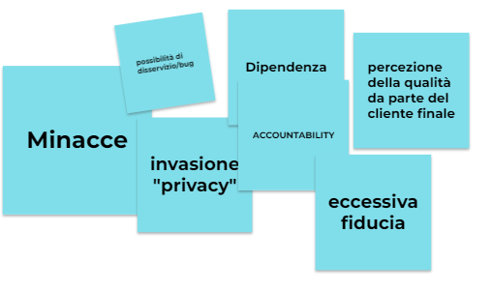
LA METODOLOGIA DI LAVORO
Scrivere in sintesi l’approccio Design Thinking e inserire strumenti usati (Slido, Jamboard, Chat GPT, Mentimeter)
La fase di scoperta

Slide 13
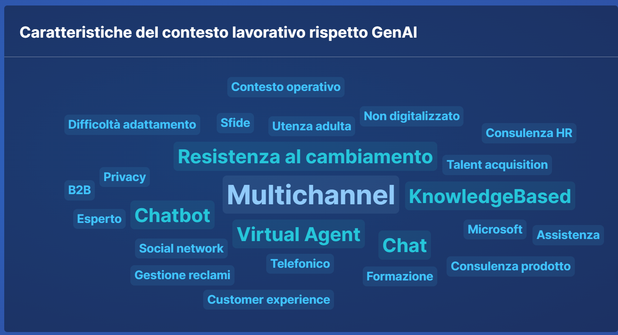

Slide 14
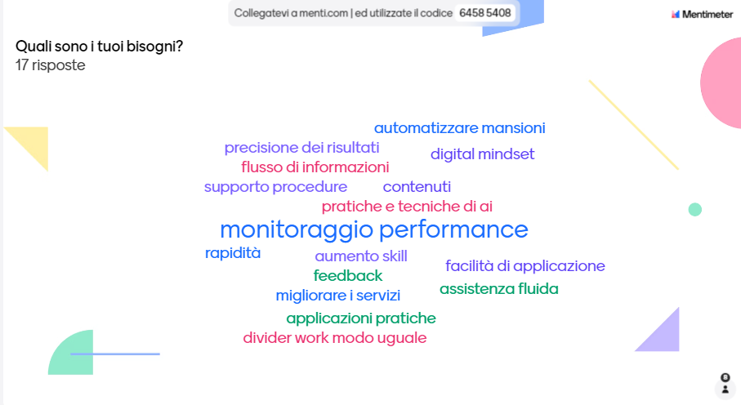

Slide 15
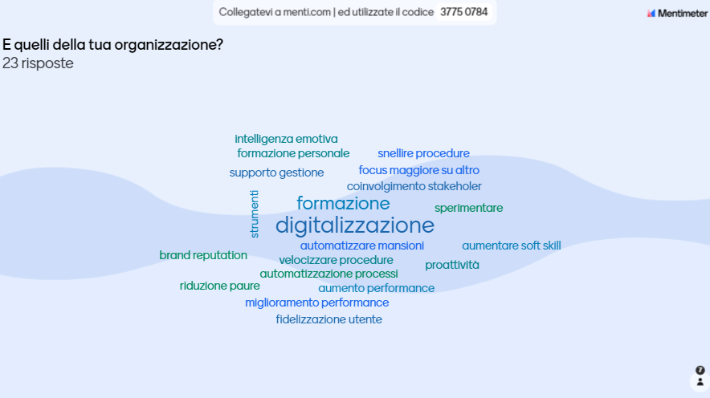

Slide 16
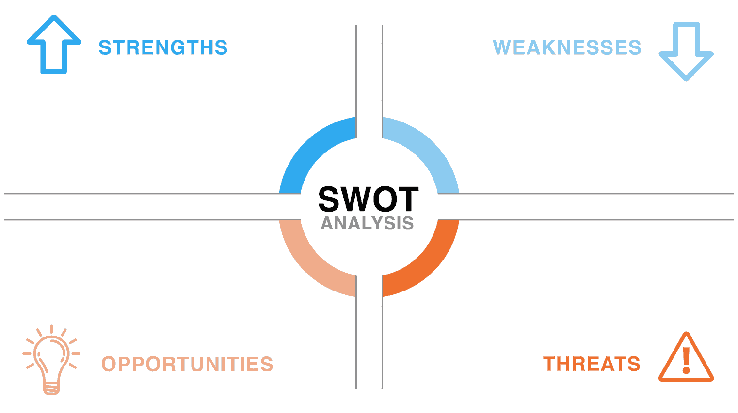
I problemi e le opportunità
Esploriamo…

Slide 17
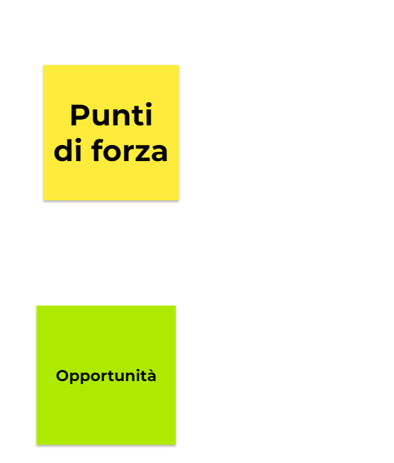
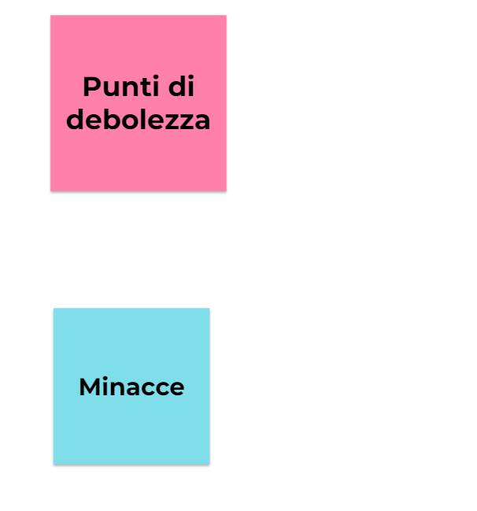
Andiamo sulla Jamboard!
https://jamboard.google.com/d/1rv7n7U8xLo6gq4Rb09oaPcJBa6zYILIM3rWO9dux7qQ/edit?usp=sharing

Slide 18
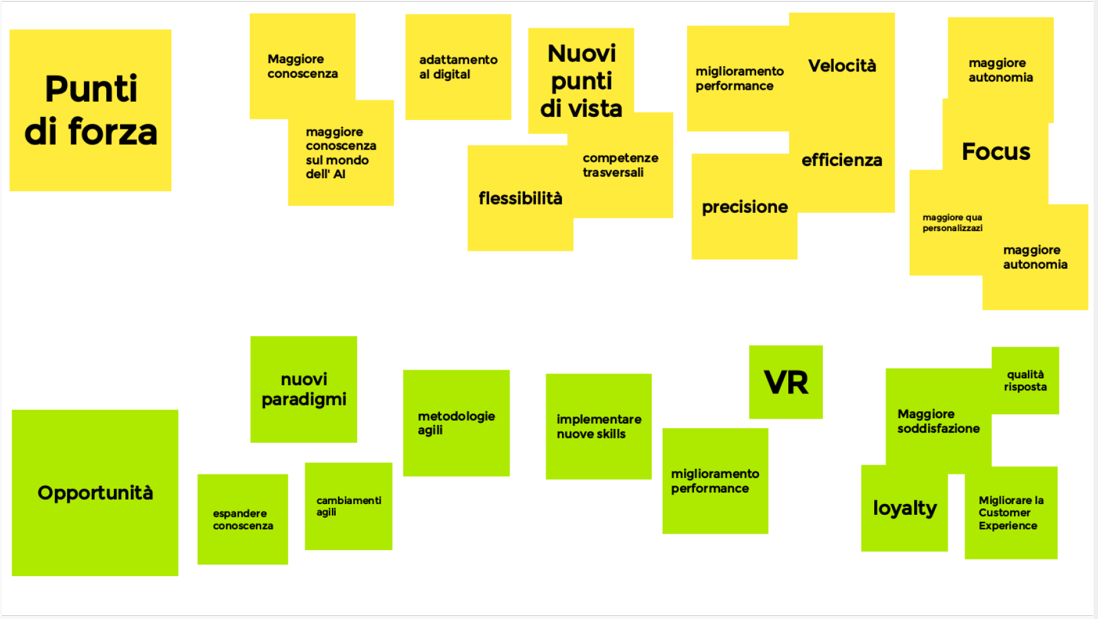

Slide 19
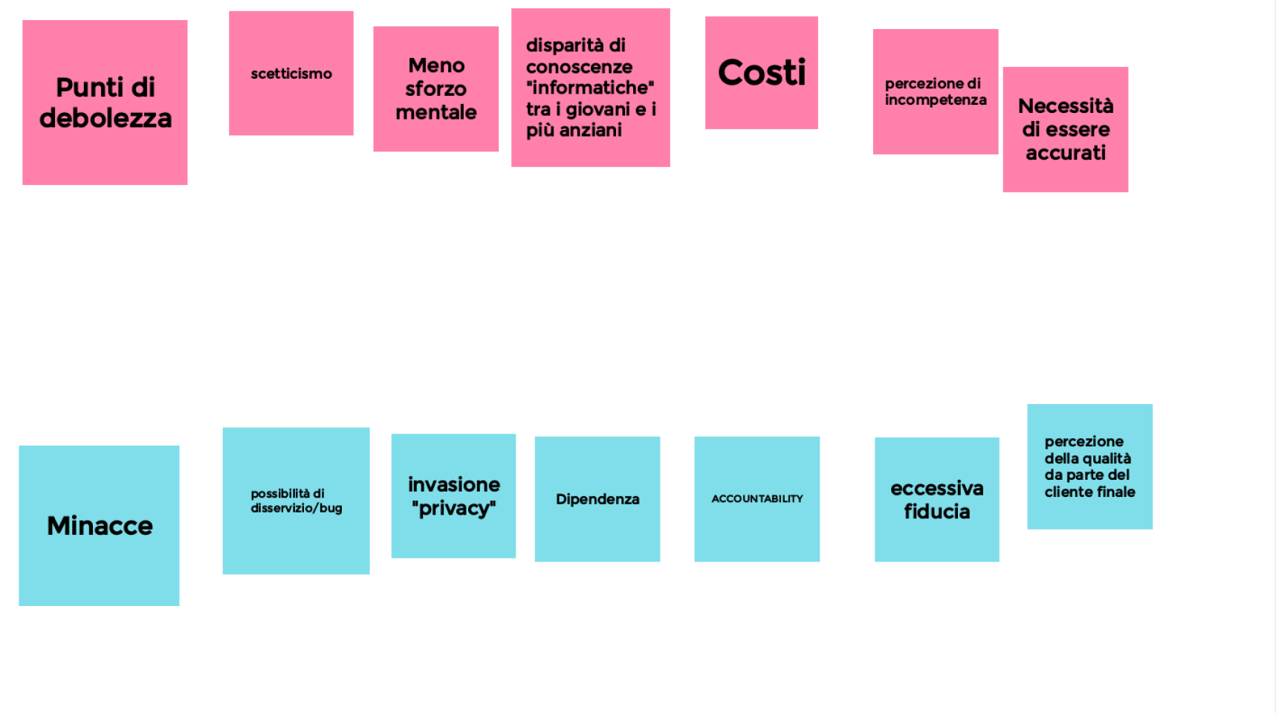

Slide 20

E quindi …. Le nostre sfide!
Quali sono le sfide che scegliamo di affrontare con questo progetto?

Slide 21
Le nostre sfide
l'AI, non demolisce lo human factor, ma è un nuovo "materiale" per costruire in primis il proprio valore all'interno dell'azienda e per rendere le proprie performance più in linea ai fini qualitativi e quantitativi. Per far questo si propone l'inserimento di Ambasciatori e Champion interni con formazione di Change Management per sensibilizzare il team e veicolare un messaggio positivo per tradurre la preoccupazione in opportunità.
Alessandro Maiolo
Riflettendo sull'esigenza della mia azienda di attuare un gestionale multicanale efficiente, questo può essere utile per creare la specializzazione sia per i dipendenti che prendono nuove attività sia per coloro che grazie all'utilizzo del multicanale possono specializzarsi in quelle attività che vengono spostate centralmente a livello aziendale.
Elena Valdegamberi
CHANGE MANAGEMENT
UPSKILL / RESKILL
Per dare maggiore supporto e più voce a noi risorse, suggerirei di far approfondire le conoscenze e tematiche specifiche dei servizi trattati facendo formazioni, incontri con gli esperti del settore, avere maggiore flessibilità con i dipartimenti interni di competenza con cui collaboriamo, per diventare anche ambasciatori del proprio lavoro e ruolo. Sarei a suggerire di implementare applicativi che possono aiutare la gestione e accrescere le proprie conoscenze per avere quella gestione più diretta e personalizzata.
Blessie Quezada
Formazione continua come leva per: Attrarre e trattenere talenti. La società deve investire nella formazione continua dei propri dipendenti per assicurarsi che siano al passo con le ultime tendenze e competenze e di conseguenze per potere attrarre, coltivare e trattenere al proprio interno persone di talento.
Automazione dei processi e delle procedure: La tecnologia sta trasformando il modo in cui le organizzazioni gestiscono le risorse umane. Mi piacerebbe che la mia organizzazione adottasse nuovi strumenti e tecnologie per migliorare l'efficienza e l'efficacia dei processi HR dei propri dipendenti, anche per efficientare i processi di gestione e valutazione delle performance
Michela Lombardi
FORMAZIONE CONTINUA PER TALENT MANAGEMENT
AUTOMAZIONE PROCESSI E STRUMENTI HR
FORMAZIONE, CHANGE MANAGEMENT & STRUMENTI A SUPPORTO DEL PROPRIO LAVORO

Slide 22
Le nostre sfide
CAPIRE su quali mansioni implementare l’utilizzo dell’AI: essendoci vari tipi di attività (sia per quanto riguarda la parte FRONT OFFICE e la parte BACK OFFICE) secondo me, in primis, è necessario avere un’idea chiara su quali di queste andare a focalizzarsi con una certa priorità.
INIZIARE un periodo di training/formazione a tutto il reparto cercando di dividere le persone in maniera equilibrata (non tutto un gruppo di soli giovani o un gruppo di soli “anziani”) in modo che ci possa essere una buona e costruttiva collaborazione e si possa fare TEAM.
Juan José Mendizabal Terzeros
La digitalizzazione non deve fermarsi solo a saper utilizzare un programma, ma qualcosa in più. Penso che per far si che ciò accada sia necessario investire nella formazione delle persone, soprattutto incrementando le soft skill e cambiando il mindset. Vorrei che le nostre risorse avessero maggiore conoscenza sull'IA così da non temere che la tecnologia porti via il lavoro alle persone ma anzi crei maggiore supporto e venga realmente vista come una potenzialità (un collega)
Federica Vaglio Ostina
SKILLS ASSESSMENT & FORMAZIONE
FORMAZIONE & CHANGE MANAGEMENT
“Applicativo che permetta di estrapolare a partire da una base dati, opportunamente costruita, dei feedback puntuali per ottimizzare la distribuzione delle risorse durante le ore lavorative. La base dati potrebbe contenere sia input quantitativi (numero item in ingresso, orari item in ingresso) sia input qualitativi (preferenze dei singoli agenti sui turni di lavoro)”
“Applicativo che restituisce all’agente una sintesi accurata e strutturata di una descrizione del problema offerta dal cliente, arricchita da documenti come “I Casi simili” o “Articoli che trattano del problema”. L’AI dovrà avere a supporto questi documenti.”
Teresa Fuccio
STRUMENTI DI MIGLIORAMENTO DEL LAVORO

Slide 23
In sintesi
L’organizzazione
Le persone
Contesto e bisogni
Un contesto operativo di gestione multicanale dei clienti in cui la digitalizzazione è ancora in corso, la resistenza al cambiamento è forte e il posizionamento del proprio brand si gioca anche sulla capacità di innovare grazie all’A.I.
Le persone che lavorano in questo contesto desiderano acquisire maggiore conoscenza dell’A.I. e hanno bisogno di strumenti che li supportino nella gestione del cliente sia da un punto di vista dell’ottimizzazione delle loro performance sia da un punto di vista della qualità del servizio erogato

Slide 24
La sfida
«I.A. Human Impact» è un programma di miglioramento organizzativo per la gestione multi canale dei Clienti, che ha la finalità di sviluppare una cultura orientata alla valorizzazione del capitale umano ai tempi Chat GPT per tutte le persone che lavorano nelle strutture di Customer Management.
Si pone i seguenti obiettivi:
migliorare le competenze tecniche e le soft skills del personale in ottica di up-skilling e re-skilling
ridurre le resistenza al cambiamento attraverso una maggiore comprensione e coinvolgimento nel processo di digitalizzazione
accrescere la soddisfazione e l'engagement dei dipendenti
migliorare le performance individuali dei dipendenti e la qualità complessiva del servizio erogato.
consolidare il posizionamento del brand attraverso l'innovazione nella gestione dei clienti
E tiene in considerazione le seguenti linee di azione:
Piano di ingaggio per lo sviluppo di un mindset orientato all’innovazione
Identificazione e formazione di Ambasciatori per la sensibilizzazione interna e la promozione del brand anche all’esterno
Formazione continua orientata all’alfabetizzazione sui temi A.I.
Formazione soft skills per lo sviluppo delle competenze «che abilitano» un utilizzo ragionato dell’A.I.
Individuazione dei ruoli e dei profili che richiedono un utilizzo specialistico dell’A.I. e successiva formazione tecnica
Implementazione di strumenti AI-powered per la gestione dei clienti, a supporto delle performance individuali dei dipendenti per la qualità complessiva del servizio erogato

Slide 25
La strategia di lavoro
2 Gruppi * 2 Progetti = 1 Programma

Slide 26
1° Gruppo
Empowering Innovative Minds
Linee di Azione:
Piano di ingaggio per lo sviluppo di un mindset orientato all’innovazione
Identificazione e formazione di Ambasciatori per la sensibilizzazione interna e la promozione del brand anche all’esterno
Formazione continua orientata all’alfabetizzazione sui temi A.I.
Formazione soft skills per lo sviluppo delle competenze «che abilitano» un utilizzo ragionato dell’A.I.
Partecipanti:
Alessandro
Elena
Federica
Lucia
Tutor Adriana

Slide 27
2° Gruppo
A.I.-Enhanced Customer Management
Linee di Azione:
Individuazione dei ruoli e dei profili che richiedono un utilizzo specialistico dell’A.I. e successiva formazione tecnica e azioni di empowerment
Implementazione di strumenti AI-powered per la gestione dei clienti, a supporto delle performance individuali dei dipendenti sia la qualità complessiva del servizio erogato
Partecipanti:
Blessie
Michela
Juan José
Teresa
Tutor Dario

Slide 28
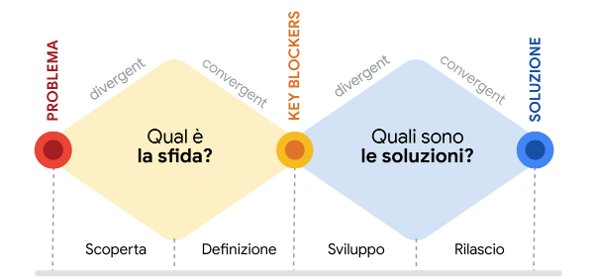
Pronti, via…
Il metodo del Double Diamond
Notes:
Fase analitica

Slide 29
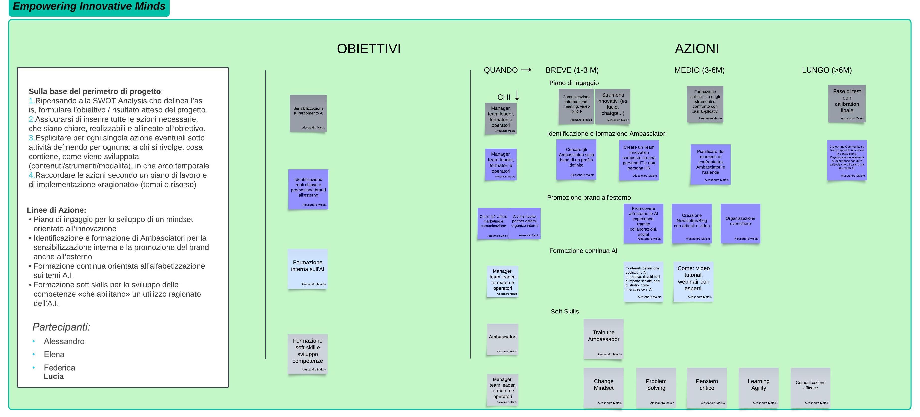
Empowering Innovative Minds
Gruppo 1

Slide 30
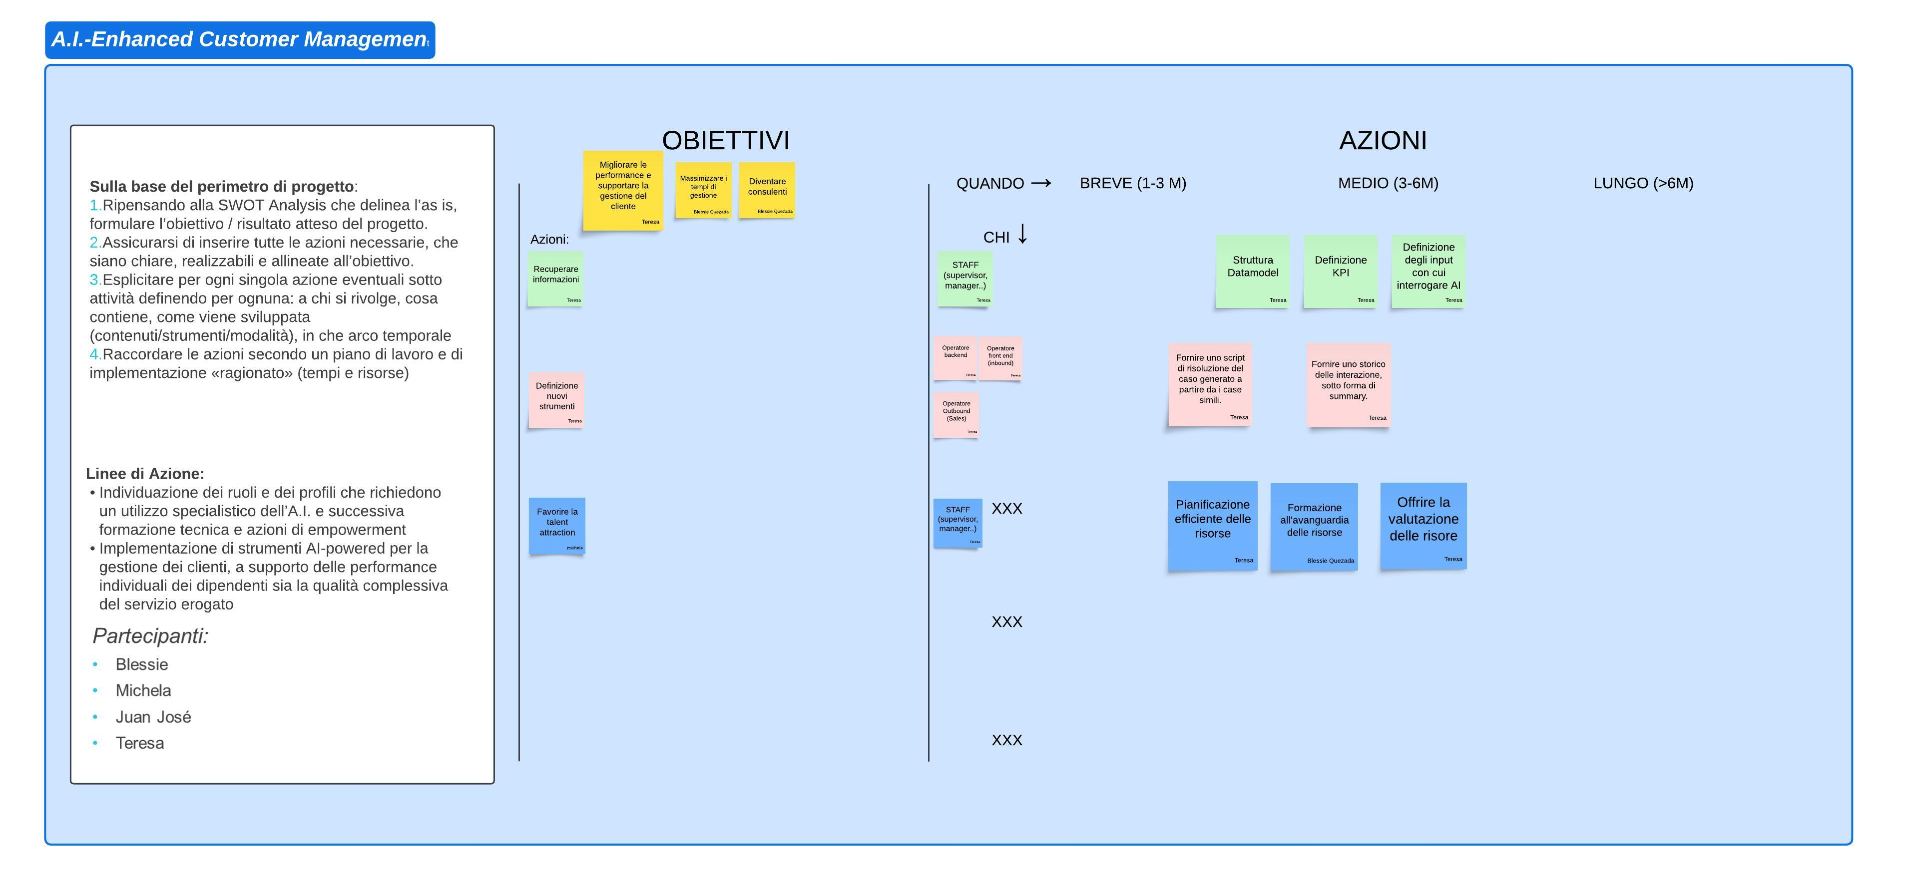
A.I. Enhanced Customer Management
2° Gruppo

Slide 31

La nostra proposta
Il progetto finale

Slide 32
A.I. e persone? Una questione di mindset!
1.
A.I. Human Impact
Azioni di
sensibilizzazione
Strumenti ad hoc
Formazione tecnica
Ambasciatori
Team Innovation
Soft Skill Training
Employer Branding
7.
2.
Un’iniziativa che si articola secondo diversi elementi, adattabili e variabili in funzione dei diversi contesti di Customer Management, per accompagnare il cambiamento organizzativo.
Dalla paura dell’A.I. all’adozione dell’A.I. grazie ad azioni di ingaggio strutturate e continuative finalizzate a supportare l’acquisizione di un nuovo mindset.
Quindi… dal terrore all’interesse!
6.
3.
5.
4.

Slide 33






1. Azioni di sensibilizzazione
Linee di lavoro
Manager
Team Leader
Formatori
Operatori
Sensibilizzazione sull’argomento AI
Awareness
1-6 mesi
M-TL 1-2 mesi
For- Opt 2-6 mesi
Target
Obiettivi
Tempi
Potenzialità sull’utilizzo AI
Panoramica degli strumenti e delle piattaforme più comuni
Strumenti innovativi (es. lucid, chatgpt...)
Comunicazione interna: team meeting, video pillole
Tasso di adozione degli strumenti
% di visualizzazione
% di adesione
Azioni
Contenuti
Strumenti
Modalità
KPI

Slide 34
2. Strumenti ad hoc
Linee di lavoro
Manager
Team Leader
Formatori
Operatori
Migliorare le performance e supportare la gestione del cliente
Pianificazione ottimizzata
1-6 mesi
Variabile in base allo strumento
Target
Obiettivi
Tempi
Recuperare informazioni
Definizione nuovi strumenti
Fornire un assistente che guida l’operatore, generato a partire da casi simili
Knowledge base (estrarre contenuti e raccontarli velocemente)
Implementare IVR
Tempo medio di gestione
Produttività
NPS
FCR
SLA di servizio
Azioni
Contenuti
Strumenti
Modalità
KPI

Slide 35
3. Formazione tecnica
Linee di lavoro
Manager
Team Leader
Formatori
Operatori
Conoscere gli strumenti e saperli utilizzare
1-6 mesi variabile
Target
Obiettivi
Tempi
definizione,
evoluzione AI,
normativa,
casi di studio su come interagire con l'AI
Video tutorial, webinair con esperti.
Test delle conoscenze
Partecipazione/coinvolgimento
Azioni
Contenuti
Strumenti
Modalità
KPI

Slide 36
4. Gli ambasciatori
Persone entusiaste e che credono nel progetto
Linee di lavoro
Manager
Team Leader
Formatori
Operatori
Promuovere e trasmettere positivamente il cambiamento
Continua e costante
Target
Obiettivi
Tempi
Individuare gli ambasciatori attraverso un’adesione spontanea
Pianificare dei momenti di confronto tra Ambasciatori e l'azienda
Strutturare un piano strategico di gestione
Call for ambassador
Kit di comunicazione (cosa si suggerisce di dirlo, con cosa, come etc.)
Social Media interni ed esterni
Azioni
Contenuti
% di ingaggio call for ambassador
Numero di contenuti creati
Strumenti
Modalità
KPI

Slide 37
5. Team Innovation
Linee di lavoro
Manager
Team Leader
Formatori
Operatori
nuove metodologie di lavoro
strumenti innovativi che aggiunge valore
Ottimizzare gli strumenti di cui disponiamo
Mitigare le esigenze operative con quelle aziendali
Permanente
Cadenza mensile a progetto
Target
Tempi
Obiettivi
Ricerca delle soluzioni innovative
Formazione sugli
Strumenti
% di successo dei progetti
% adesione
Organizzare riunioni e proporre nuove idee
Innovation lab, best practice ed eventi (analisi di mercato e momenti di confronto interni ed esterni al team)
Azioni
Contenuti
KPI
Strumenti
Modalità

Slide 38
6. Soft Skills Training
Change Mindset
Linee di lavoro
Saper comunicare efficacemente con AI
Imparare ad utilizzare Ai per facilitare la soluzione di problemi complessi
Acquisire un pensiero agile, flessibile
Manager
Team Leader
Formatori
Operatori
1-6 mesi
Target
Obiettivi
Tempi
Formazione
Pianificare le linee d'azione
Comunicazione efficace
Le skills di pensiero critico, learning agility e problem solving
Gamification:
Attività di team building
Svolte con l'AI che sviluppano
Le skills di pensiero critico,
learning agility e problem solving
NPS
CSAT
Utilizzo degli strumenti introdotti (% di adozione strumenti AI)
Azioni
Contenuti
Strumenti
Modalità
KPI
Team Innovation

Slide 39
7. Employer Branding
https://www.jobylon.com/blog/7-essential-employer-branding-kpis-to-track-in-2024
Linee di lavoro
Promuovere un'immagine innovativa dell'azienda per attrarre talenti
Aumentare la retention dei dipendenti
Continua e costante +
hackathon
Talenti esterni ed interni
Target
Obiettivi
Tempi
Nuovi metodi di organizzazione
e valutazione delle risorse
Metodi di promozione: eventi, blog, newsletter, social
Collaborazione con aziende
Hackathon
Percezione del brand all'esterno
Internal retention rate
Candidate Engagement Rate
Offer Acceptance Rate
Piano d’azione con policy per retention
Promozione all'esterno delle AI experience
Strategia di comunicazione esterna
Azioni
Contenuti
Strumenti
Modalità
KPI

Slide 40
L’iniziativa in una roadmap
QUARTER 1
QUARTER 2
QUARTER 3
QUARTER 4
Call for ambassador
Onboarding
Kit di comunicazione
Social Media interni ed esterni
Ambasciatori
Strutturare il team
Progettazione innovation lab
Eventi e innovation lab
Team Innovation
Strumenti ad Hoc
Costruzione knowledge base
Scelta della tecnologia per la knowledge base
Implementazione
Formazione tecnica
Azioni di sensibilizzazione
Azioni di sensibilizzazione
Formazione tecnica
Erogare la formazione (gamification)
Progettare la formazione
Soft skills
Sviluppo della policy per retention interna
Strategia di comunicazione per acquisizione esterna
Hackathon
Retention in action
Employer Branding

Slide 41

Grazie!

